Slide 1
队列——先进先出的数据结构

Slide 2

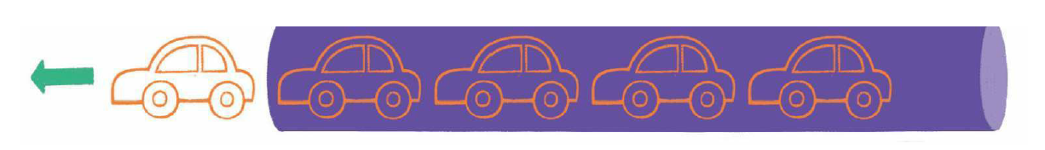
什么是队列
要弄明白什么是队列，我们同样可以用一个生活中的例子来说明。
假如公路上有一条单行隧道，所有通过隧道的车辆只允许通过隧道入口驶入，从隧道出口驶出，不允许逆行。

Slide 3
队列定义
队列是限定在一端进行插入，另一端进行删除特殊线性表。就像排队买东西，排在前面的人买完东西后离开队伍（删除），而后来的人总是排在队伍未尾（插入）。通常把队列的删除和插入分别称为出队和入队。允许出队的一端称为队头，允许入队的一端称为队尾。所有需要进队的数据项，只能从队尾进入，队列中的数据项只能从队头离去。由于总是先入队的元素先出队（先排队的人先买完东西），这种表也称为先进先出（FIFO）表。
用数组实现时，为了入队操作的方便，把队尾位置规定为最后入队元素的下一个位置。

Slide 4
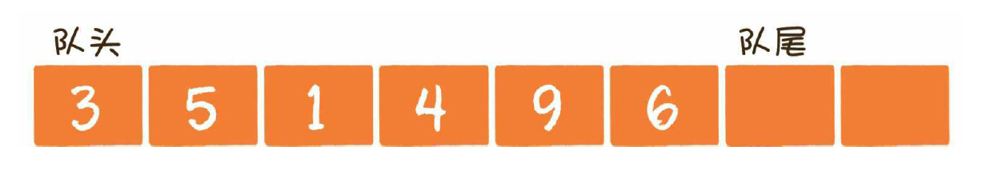
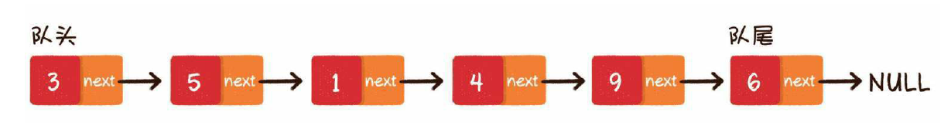
队列实现
队列的数组实现
队列的链表实现

Slide 5
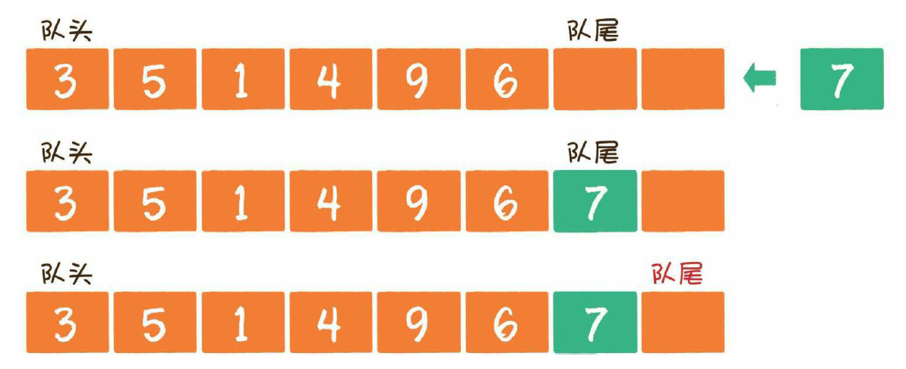
入队操作
入队( enqueue ）就是把新元素放入队列中，只允许在队尾的位置放入元素，新元素的下一个位置将会成为新的队尾。

Slide 6
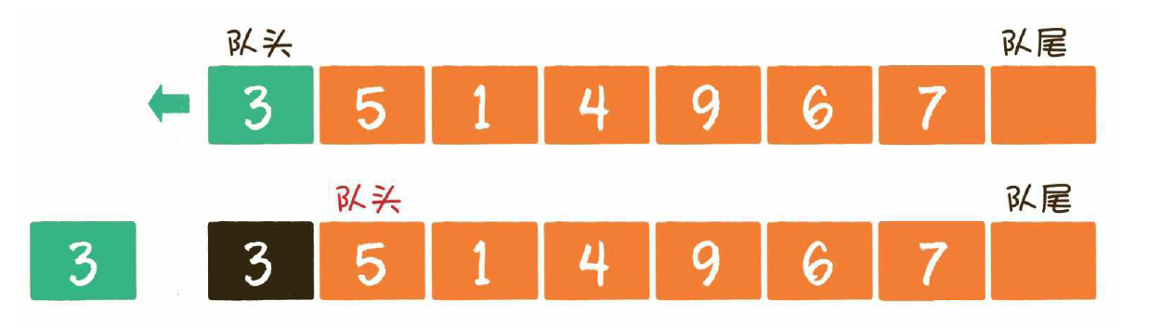
出队操作
出队操作( dequeue )就是把元素移出队列，只允许在队头一侧移出元素，出队元素的后一个元素将会成为新的队头。

Slide 7
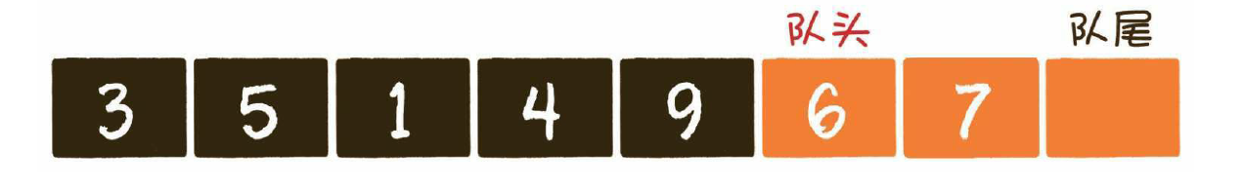
思考
如果像这样不断出队，队头左边的空间失去作用，那队列的容量岂不是越来越小了?例如像下面这样。
问得很好，这正是我后面要讲的。用数组实现的队列可以采用循环队列的方式来维持队列容量的恒定。

Slide 8
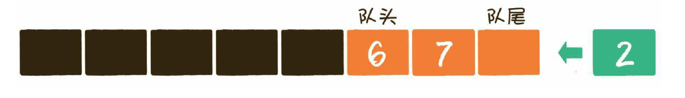
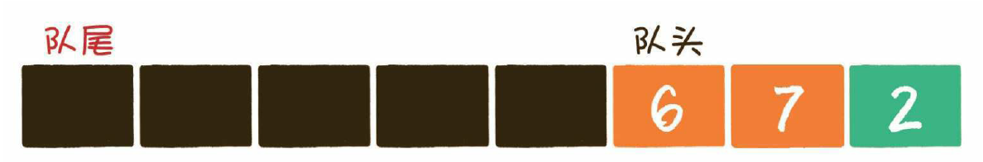
循环队列
以采用循环队列的方式来维持队列容量的恒定。假设一个队列经过反复的入队和出队操作，还剩下2个元素，在“物理”上分布于数组的末尾位置。这时又有一个新元素将要入队。
在数组不做扩容的前提下，如何让新元素入队并确定新的队尾位置呢?我们可以利用已出队元素留下的空间，让队尾指针重新指回数组的首位。

Slide 9
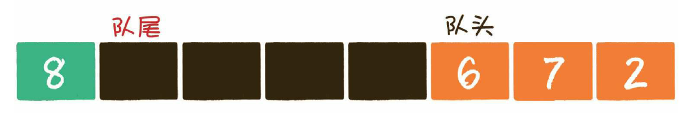
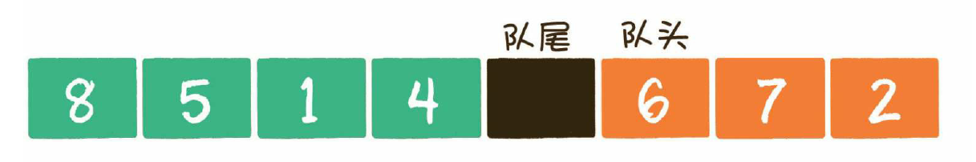
循环队列
这样一来，整个队列的元素就“循环”起来了。在物理存储上，队尾的位置也可以在队头之前。当再有元素入队时，将其放入数组的首位，队尾指针继续后移即可。
一直到(队尾下标+1)%数组长度=队头下标时，代表此队列真的已经满了。需要注意的是，队尾指针指向的位置永远空出1位，所以队列最大容量比数组长度小1。

Slide 10
队列应用
考虑一个分时系统，如果一台计算机联有四个终端，即允许四个用户同时使用这一台计算机。那么，计算机系统必须设立一个队列， 用以管理各终端用户使用CPU的请求。当某个用户要求使用CPU时，相应的终端代号就入队（插入队尾），而队头的终端用户则是CPU当前服务的对象。我们考虑最简单的情况， 对于当前用户（队头），系统每次分配一个为时间片的时间间隔，在一个时间片内，如果当前用户的作业没有结束，则该终端用户的代号出队后重新入队，插入队尾，等待下一次CPU服务。如果某个用户的作业运行结束，则先退出，出队后不再入队，整个运行过程就是各终端代号不断地入队、出队，CPU 轮流地为ｎ（ｎ≤４）个终端用户服务。由于计算机的运行速度极快，所以，对于每个终端用户来说，似乎计算机是单独在为其服务。

Slide 11
我不喜欢打针
小朋友们排成一列纵队，从第一个人开始依次编号为1~n。当队伍中至少还剩两个人时，出现了“逃跑行为”:当第一个人进入医务室打针时，队伍中新的第一个人逃到了队伍的最后。请输入n ,并输出正确的打针顺序(3≤n≤100）
【样例输入】
5
【样例输出】
1 3 5 4 2

Slide 12
宴请宾客
孙悟空手持金箍棒大闹天庭后，东海龙宫变得异常热闹。各路小仙、大仙都想跟龙王置换一件合心意的兵器。前来拜访的宾客简直要踏破了门槛，使龙王十分疲惫...龟丞相出了一个主意:“龙王,不如您在龙宫里给我们个信号,信号“A”，我们就送客进去，信号“B”，我们就让客人在宫外等着。”
假设输入字符A，表示龙王可以接受一位宾客的拜访，如果当前并没有客人等候，需打印出信息“None”，假设输入B，那么这位登门的宾客需要在龙宫外稍作休息，直到下一次龙王发出信号”A”，才能有机会进入龙宫。请问，龙王这一天接待了哪些位宾客呢?
输入：包含A(表示可以进入龙宫）或者B(表示等待)和宾客姓名，输入数据不超过100行。
输出：进入龙宫的宾客名字序列，若队列为空(没人等待),则输出"None"。

Slide 13
【样例输入】
A
B bajie
A
A
B shaseng
B nezha
B taiyi
A
A
A
【样例输出】
None
bajie
None
shaseng
nezha
taiyi

Slide 14
宝物的密码
密码是八位数字，密码由当日公历日期为基数，生成密码的规则如下︰将第—个删除，第二个放在数字末端，以此类推。删除的数字将会组成一串新数字这就是密码。
要求:输入的数字是由年月日组成的八位数字，例12230101，指的是1223年，1月1日。第一步，删除1,2移到后面﹔第二步，删除2,3移动到后面......
【样例输入】
12230101
【样例输出】
12002131

Slide 15
STL队列（queue）接口
push()
push(x)用来将 x 入队，时间复杂度为 0(1)。
front ()和 back()
front ()和 back()分别用来获得队首元素和队尾元素，时间复杂度为 0(1)。
pop()
pop()用来让队首元素出队，时间复杂度为 0(1)。
empty()
empty()用来检测 queue 是否为空，返回 true 或者 false，时间复杂度为 0(1)。
size()
size()返回 queue 内元素的个数，时间复杂度为 0(1)。

Slide 16
舞伴配对
假设在周末舞会上，男士们和女士们进入舞厅时，各自排成一队。跳舞开始时，依次从男队和女队的队头上各出一人配成舞伴。规定每个舞曲能有一对跳舞者。若两队初始人数不相同，则较长的那一队中未配对者等待下一轮舞曲。现要求写一个程序，模拟上述舞伴配对问题。
输入：第一行两队的人数，第二行舞曲的数目。
输出：配对情况。
【输出样例】
1 1
2 2
3 3
4 4
1 5
2 6
3 1
【输入样例】
4 6
7

Slide 17
队列抽象数据类型
ADT 队列（Queue)
Data
同线性表。元素具有相同的类型,相邻元素具有前驱和后继关系。
Operation
InitQueue (*Q）:初始化操作,建立一个空队列Q。
DestroyQueue(*Q）:若队列Q存在，则销毁它。
ClearQueue (*Q)：将队列Q清空。
QueueEmpty (Q)：若队列Q为空，返回true，否则返回false。
GetHead(Q,*e）:若队列Q存在且非空，用e返回队列Q的队头元素。
EnQueue (*Q,e)：若队列Q存在，插入新元素e到队列Q中并成为队尾元素。
DeQueue (*Q, *e)：删除队列Q中队头元素，并用e返回其值。
QueueLength(Q）:返回队列Q的元素个数。
endADT

Slide 18
广度优先搜索算法

Slide 19
搜索算法
搜索是计算机程序设计中一种最基本、最常用的算法。搜索算法是直接基于计算机高速运算的特点而使用的计算机求解方法。
它是从问题的初始状态出发，根据其中的约束条件，按照一定的策略，有序推进，不断深入，对于达到的所有目标状态（解空间），一一验证，找到符合条件的解（可行解），或者找出所有可行解中的最优解。
按照推进的控制策略，搜索一般分为宽度优先搜索和深度优先搜索。

Slide 20
什么是广度优先搜索算法
广度优先搜索算法（又称宽度优先搜索）是最简便的图的搜索算法之一，这一算法也是很多重要的图的算法的原型。
广度优先算法的核心思想是：从初始节点开始，应用算符生成第一层节点，检查目标节点是否在这些后继节点中，若没有，再用产生式规则将所有第一层的节点逐一扩展，得到第二层节点，并逐一检查第二层节点中是否包含目标节点。若没有，再用算符逐一扩展第二层的所有节点……，如此依次扩展，检查下去，直到发现目标节点为止。即
⒈从图中的某一顶点V0开始，先访问V0；
⒉访问所有与V0相邻接的顶点V1，V2，......，Vt；
⒊依次访问与V1，V2，......，Vt相邻接的所有未曾访问过的顶点；
⒋循此以往，直至所有的顶点都被访问过为止。
这种搜索的次序体现沿层次向横向扩展的趋势，所以称之为广度优先搜索。

Slide 21
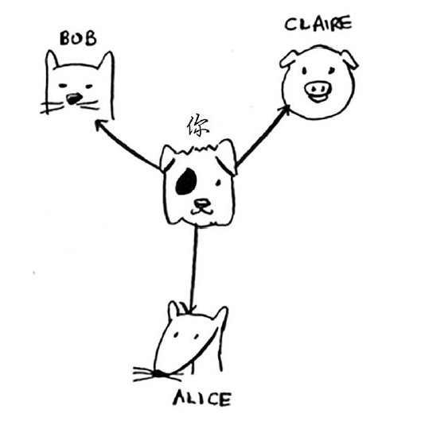
广度优先搜索思想
假设你经营着一个芒果农场,需要寻找芒果销售商，以便将芒果卖给他。在社交平台上，你与芒果销售商没有直接联系，为此，你可在朋友中查找。

Slide 22
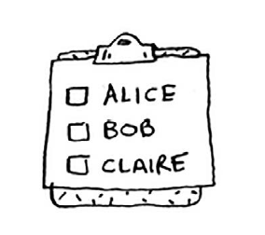
广度优先搜索思想
这种查找很简单。首先，创建一个朋友名单。

Slide 23
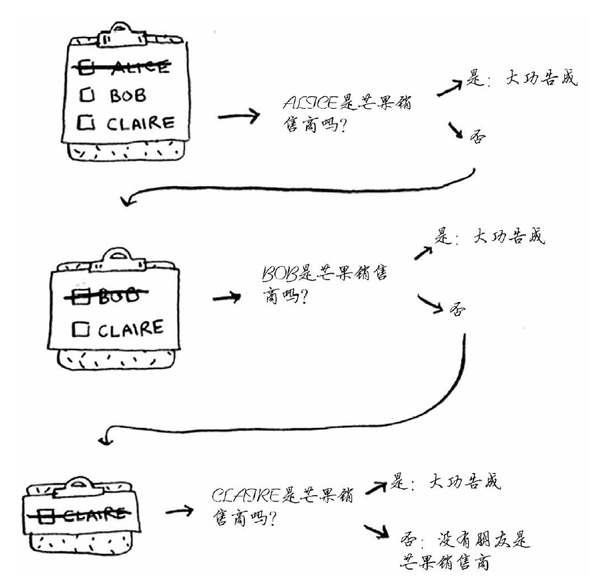
广度优先搜索思想
然后，依次检查名单中的每个人，看看他是否是芒果销售商。

Slide 24
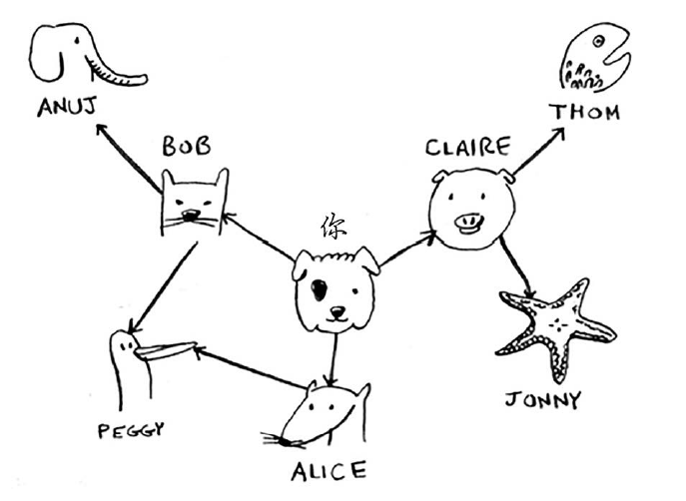
广度优先搜索思想
假设你没有朋友是芒果销售商，那么你就必须在朋友的朋友中查找。

Slide 25
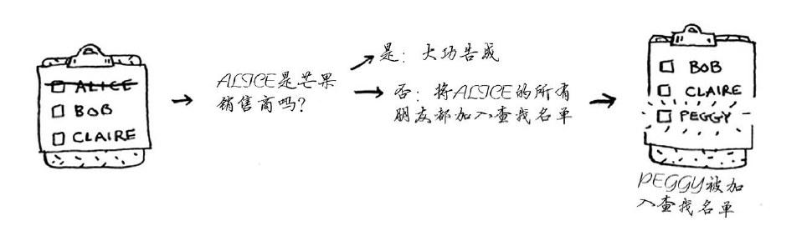
广度优先搜索思想
检查名单中的每个人时，你都将其朋友加入名单。如果你的朋友有共同的朋友，则名单只需被添加一次。

Slide 26
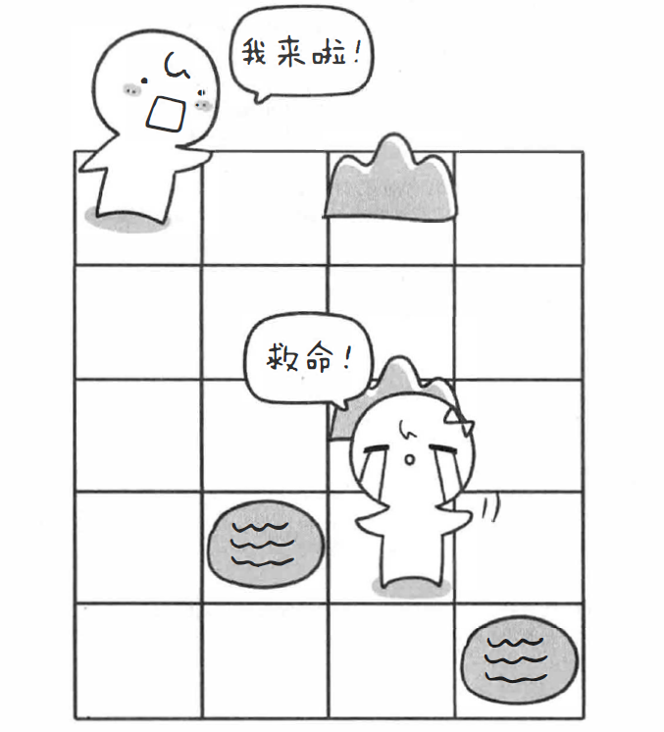
解救A同学
迷宫由n行m列的单元格组成（n和m都小于等于50），每个单元格要么是空地，要么是障碍物。你的任务是找到一条从迷宫的起点通往A同学所在位置的最短路径，最终需要几步。注意障碍物是不能走的，当然也不能走到迷宫之外。

Slide 27
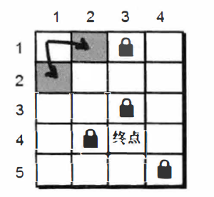
算法分析
我们用一个二维数组来存储这个迷宫。最开始的时候我们在迷宫（1,1）处，可以往右走或者往下走。“一层一层”扩展的方法来找到A同学。扩展时每发现一个点就将这个点加入到队列中，直至走到A同学的位置(p,q)时为止，具体如下。
最开始我们在入口（1,1）处， 一步之内可以到达的点有（ 1,2）和（2,1）。

Slide 28
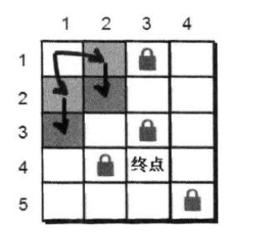
但是A同学并不在这两个点上， 那我们只能通过（1，2）和（2，1）这两点继续往下走。比如现在走到了（1,2）这个点，之后又能够到达哪些新的点呢？有（2,2）。再看看通过（2,1 ）又可以到达哪些点呢？可以到达（2，2）和（3，1）。 此时你会发现（2，2）这个点既可以从（ 1，2）到达， 也可以从（ 2，1）到达， 并且都只使用了2 步。为了防止一个点多次被走到， 这里需要一个数组来记录一个点是否己经被走到过。

Slide 29
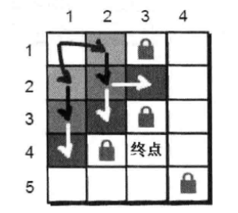
此时2步可以走到的就全走到了，有（2，2）和（3，1），可是A同学并不在这两个点上，没有别的方法，还得继续往下尝试，看看通过（2，2）和（3，1）这两个点还能到达哪些新的没有走到过的点。通过（2，2）这个点我们可以到达（2，3）和（3，2），通过（3，1）可以到达（3，2）和（4，1）。现在第3步可以到达的点有（2，3）、（3，2）和（4，1）依旧没有到达A同学的所在点，我们需要重复刚才的方法，直到到达A同学所在点为止。

Slide 30
第一行有两个数n，m。n表示迷宫的行，m表示迷宫的列。接下来n行m列为迷宫，0表示空地，1表示障碍物。最后一行4个数，前两个数为迷宫入口的x和y坐标。后两个为小哈的x和y坐标。
4 4
0 0 1 0
0 0 0 0
0 0 1 0
0 1 0 0
1 1 4 3
运行结果
7

Slide 31
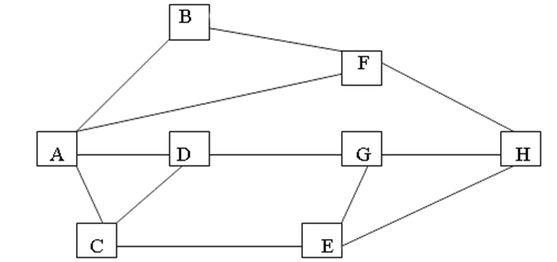
交通图
如下图表示的是从城市A到城市H的交通图。从图中可以看出，从城市A到城市H要经过若干个城市。相邻城市之间距离为1，现要找出一条经过城市最少的一条路线。（H-F-A）2

Slide 32
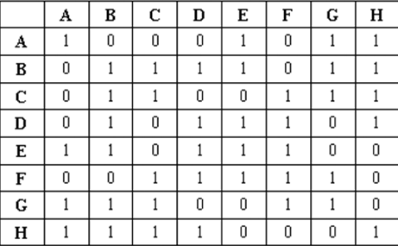
【算法分析】
看到这图很容易想到用邻接距阵来表示，0表示能走，1表示不能走。
int map[9][9] = {
{0,0,0,0,0,0,0,0,0},
{0,1,0,0,0,1,0,1,1},
{0,0,1,1,1,1,0,1,1},
{0,0,1,1,0,0,1,1,1},
{0,0,1,0,1,1,1,0,1},
{0,1,1,0,1,1,1,0,0},
{0,0,0,1,1,1,1,1,0},
{0,1,1,1,0,0,1,1,0},
{0,1,1,1,1,0,0,0,1}
};

Slide 33
细胞
一矩形阵列由数字0到9组成,数字1到9代表细胞,细胞的定义为沿细胞数字上下左右还是细胞数字则为同一细胞,求给定矩形阵列的细胞个数。
【输入】
第一行为矩阵的行n和列m;
下面为一个n×m的矩阵。
1<=n,m<=100
【输出】
细胞个数。
【输入样例】
4 10
0234500067
1034560500
2045600671
0000000089
【输出样例】
4

